Slide 1

Základní škola a Mateřská škola Bílá Třemešná, okres Trutnov
Škola pro 21. století
Téma sady: Neživá příroda
Název: VY_32_INOVACE_VYVŘELÉ_HORNINY
Autor: Mgr. Miluše Senetová
Číslo projektu: CZ.1.07/1.4.00/21.3315
Datum/období: říjen 2013

Slide 2
Anotace
Materiál slouží k vysvětlení pojmu „vyvřelé horniny“, jejich vznik, výskyt, těžbu a využití
Je určen pro žáky 5. ročníku.
Časová dotace – 20 minut.
Snímky 5-7 výkladové, na slidu 5 je motivační odkaz na video – sopečná činnost
Snímek 6 nabízí možnosti odkazů na internetu(jednotlivé nerosty a též krátký film o zpracování žuly)
Snímek 7 výkladový, odkaz na Panskou skálu v pohádce (krátké video)
Snímek 8 – krajina změněná těžbou čediče (diskuze dopady na životní prostředí - environmentální výchova)
Snímky 9-13 minitest (výběr ze tří možností, špatné po kliknutí končí v koši)
Materiál obsahuje 14 stran a je určen k interaktivní výuce.

Slide 3
Horniny
složeny z nerostů (minerálů)
lidé je těží a zpracovávají
dělí se na: - vyvřelé
- usazené
- přeměněné

Slide 4
VYVŘELÉ HORNINY

Slide 5
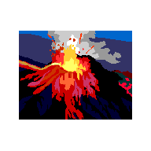
Vznik
vyvřelé horniny vznikly utuhnutím roztavené hmoty (tzv. magmatu), která se k povrchu Země dostala z hlubin při sopečné činnosti
říká se jim také horniny magmatické (vzniklé z magmatu)

Slide 6
Žula
tvořena z několika nerostů
živec, křemen, slída
těží se v lomech
použití: stavební kámen (budovy, železnice, silnice, schody, obklady, obrubníky, dlažební kostky)
V ČR lomy na Českomoravské vrchovině, Liberecku

Slide 7
Čedič
tmavošedý kámen
výskyt čediče dokazuje dávnou sopečnou činnost v daném místě
Doupovské hory, České středohoří, hora Říp
Panská skála („čedičové varhany“ = Národní přírodní památka
Panská skála v pohádce

Slide 8
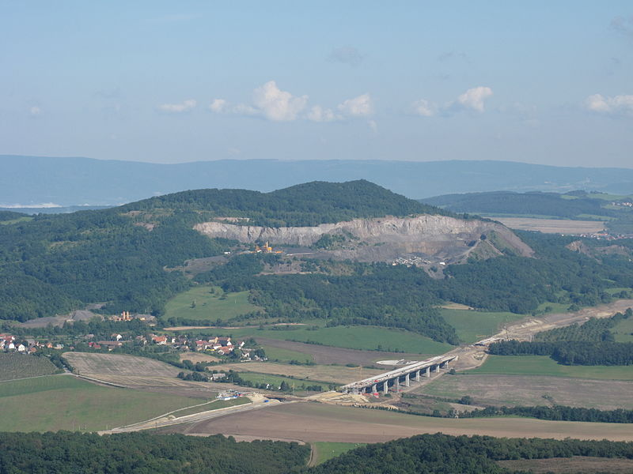
Čedičový lom

Slide 9
Vyvřelé horniny vznikly
usazováním písku
rozpadem schránek
sopečnou činností

Slide 10
Vyvřelým horninám se říká
magmatické
magnetické
lávové

Slide 11
Hora Říp je hora…
žulová
čedičová
pískovcová

Slide 12
Hornina tvořená živcem, slídou, křemenem…
čedič
žula
vápenec

Slide 13
Výskyt čediče dokládá v daném místě
skalní město
přítomnost moře
sopečnou činnost

Slide 14
Použité zdroje
Použitá literatura:
Přírodověda pro 5. roč., SPN, 2011
Internetové odkazy:
VOJNIKOV, Juan. Wikipedia.cz [online]. [cit. 14.10.2013]. Dostupný na WWW: http://cs.wikipedia.org/wiki/Soubor:Pohled_z_Lovo%C5%A1e,_%C4%8Dedi%C4%8Dov%C3%BD_lom_na_Kuba%C4%8Dce_a_stavba_D8.JPG
Galerie : microsoft.office.com

